Slide 1

PRODUCCIÓN INTELECTUAL
LECTORES COMPETENTES
GRADO TERCERO
2.024

Slide 2
TERCERA ENTREGA
TRANSFORMAR LAS ORACIONES RELIEVADAS EN PROPOSICIONES MODALES Y HACER EL MENTEFACTO PROPOSICIONAL.
¿A qué clase superior pertenece la Rana Cristal?
Las ranas de cristal o centrolénidos (Centrolenidae) son una familia de anfibios anuros.
P1. Las ranas cristal pertenecen a los anfibios anuros.
rana
cristal
anfibios
anuros
pertenecer

Slide 3
¿CÓMO GRAFICAR LAS PROPOSICIONES MODALES?
Leer la proposición.
Dibujar y escribir el núcleo proposicional.
Dibujar y escribir los cromatizadores. (Si los tiene)
El verbo se escribe en infinitivo (ar, er, ir).
No es necesario escribir artículos en las nociones (el, los, las)

Slide 4
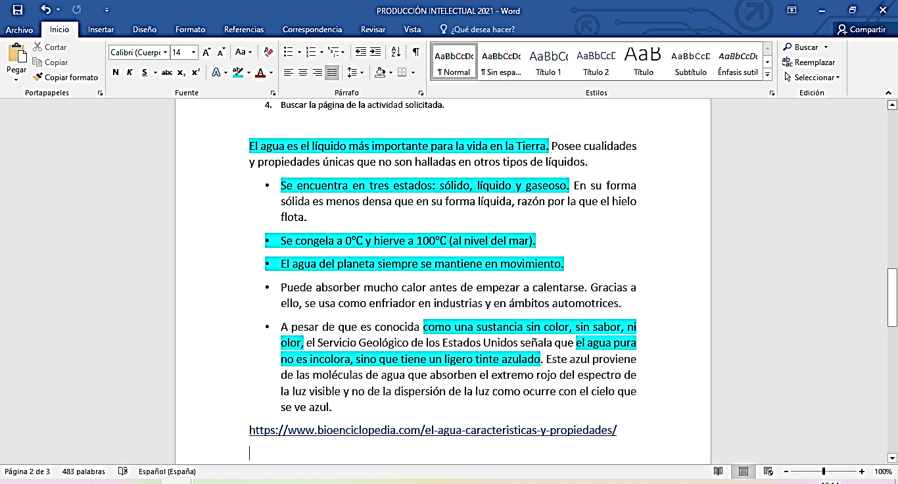
EJEMPLO
ORACIÓN RELIEVADA
P1. El planeta Tierra necesita agua, por lo tanto es el líquido más importante.
PROPOSICIÓN
MODAL
Planeta
Tierra
agua
necesitar
Por lo tanto, es el líquido más importante
MENTEFACTO

Slide 5
MENTEFACTOS PROPOSICIONALES
Ejemplo
Cantidad
Propiedad
Ejemplo
Cantidad
Propiedad
Como se da el verbo
N1
sujeto
Relación
N2
complemento
Contexto temporal o circunstancia bajo el que se da la Proposición

Slide 6
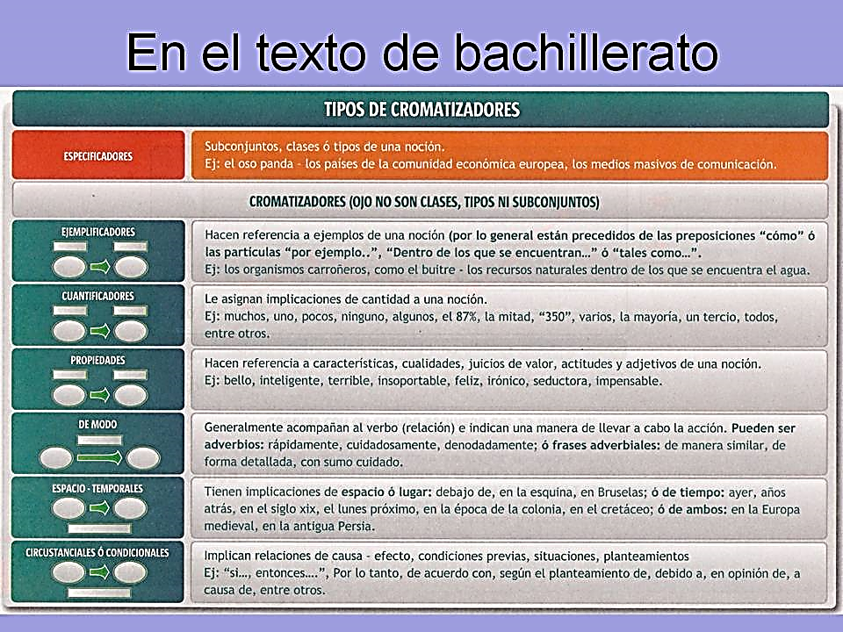
TIPOS DE CROMATIZADORES

Slide 7
PASOS PARA REALIZAR LA TERCERA
ENTREGA
Escribir la pregunta de lectura en el cuaderno.
Leer la oración relievada (respuesta a la pregunta de lectura).
Transformar la oración relievada en proposición modal y escribirla.
Graficar el mentefacto.
NOTA: Es necesario realizar las correcciones de la segunda entrega para iniciar la tercera entrega.

Slide 8

LA LECTURA TE PERMITIRÁ CONOCER EL UNIVERSO

